Slide 1

স্বাগতম

Slide 2
পরিচিতি
শিক্ষক পরিচিতি
মোঃ শামীম উদ্দীন
প্রভাষক ( আইসিটি)
(বিশেষ: Trainee id - 109, BTT -37 )
পাঠ পরিচিতি
শ্রেণি : দশম
বিষয় : তথ্য ও যোগাযোগ প্রযুক্তি
অধ্যায় : প্রথম
শিরোনাম: ই-সার্ভিস ও বাংলাদেশ
সময় : ৫০ মিনিট

Slide 3
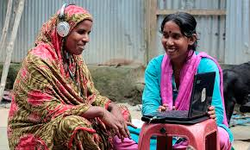
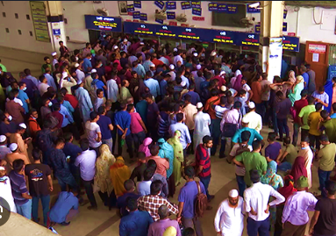

যোগাযোগ প্রযুক্তি
ট্রেন টিকিট ক্রয়
অনলাইন আয়কর রিটার্ন

Slide 4

আজকের পাঠ
ই – সার্ভিস ও বাংলাদেশ

Slide 5
শিখনফল
এই পাঠ শেষে শিক্ষার্থীরা...
১। ই-সার্ভিস কী তা ব্যাখ্যা করতে পাররে ।
2। ই-সার্ভিস ব্যবহারের কারণ ও সুবিধাগুলো ব্যাখ্যা করতে পারবে।
3। বাংলাদেশ গড়তে ই-সার্ভিসের অবদান ব্যাখ্যা করতে পারবে।

Slide 6

ই-সার্ভিস কী?
ইলেকট্রনিক পদ্ধতিতে সেবা প্রদানের ব্যাপারটি হচ্ছে ই-সার্ভিস বা ই-সেবা হিসেবে পরিচিত। যা তথ্য ও যোগাযোগ প্রযুক্তি (ICT) ব্যবহার এই সেবা প্রদান করা হয় । ডিজিটাল পদ্ধতি সেবা গ্রহীতা নিজ বাড়িতে বসেই মোবাইল ফোনে বা ইন্টারনেটে একই সেবা গ্রহণ করতে পারে
ই-সার্ভিসের বৈশিষ্ট্য-
i. স্বল্প খরচে ii. স্বল্প সময়ে iii. এবং হয়রানিমুক্ত সেবা
ই-পূর্জি
ই-বুক
ই-পর্চা
ই- সার্ভিস
ই-এমটিএস
ই-টিকিটিং
ই-স্বাস্থ্যসেবা

Slide 7
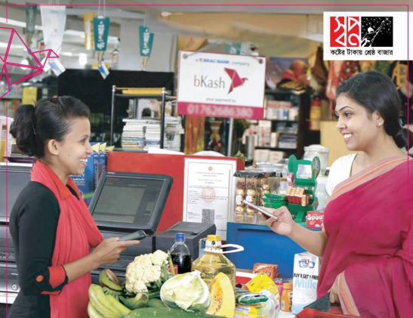
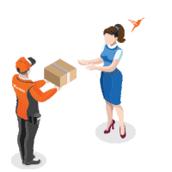
ইলেকট্রনিক মানি ট্রান্সফার সিস্টেম
মোবাইলের মাধ্যমেও এখন এক জায়গা থেকে আরেক
জায়গায় টাকা পাঠানো হচ্ছে। যেমনঃ বিকাশ, এম ক্যাশ ইত্যাদি। ১ মিনিটের মধ্যে ৫০ হাজার টাকা পর্যন্ত পাঠানো যায় ।
ই-কমার্স
ইন্টারনেট ব্যবহার করে পণ্য ক্রয়-বিক্রয় ও অর্থ আদান
-প্রদান করাকে ই বাণিজ্য বা ই-কমার্স বলা হয়।ই-কমার্স বিজনেসের প্রসারের মাধ্যমে এখন ঘরে বসেই যে কোন পণ্য বা সেবা অনলাইনে কেনাকাটা করা যাচ্ছে।

Slide 8
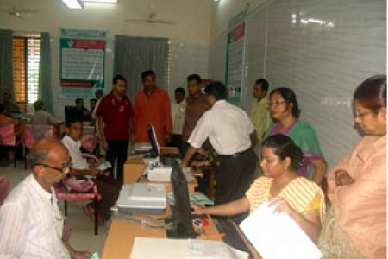
ই-পর্চা সেবাঃ
আনালগ পদ্ধতি
ই- সার্ভিস / অনলাইন সেবা
বিভাগ নির্বাচন
জেলা নির্বাচন
ই-পর্চা সেবা: বর্তমানে দেশের সকল জমির রেকর্ডের অনুলিপি অনলাইনে সংগ্রহ করা যায়। এটিকে বলা হয়ই-পর্চা ।এখন দেশ-বিদেশের যেকোনো স্থান থেকেই নির্দিষ্ট ফি জমা দিয়ে পর্চা সংগ্রহ করতে পারেন।
উপজেলা নির্বাচন
দাগ/ মৌজা নির্বাচন
দাগ ২৮
জমির মালিক : এনামুল হক
বিক্রেতা : কানাই চন্দ্র
জমির পরিমান : ২.২৫ শতক
সাবমিট করুন

Slide 9
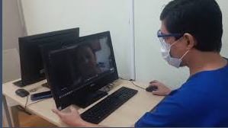
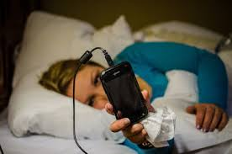

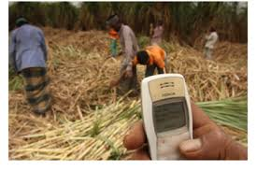
ই - টেলিমেডিসিন
মোবাইল ফোনের মাধ্যমে নাগরিকগণ এখন সরকারী স্বাস্থ্য কেন্দ্রে কর্মরত চিকিৎসকের কাছ
থেকে বিনামূল্যে স্বাস্থ্য পরামর্শ নিতে পারছেন। প্রতিটি জেলা ও উপজেলা হাসপাতালে (মোট ৪৮২টি হাসপাতাল)একটি করে মোবাইল ফোন দেয়া হয়েছে টেলিমেডিসিন দঃসময়ে ভরসা ১৬২৬৩
ই-পূর্জিঃ পূর্জি হচ্ছে দেশের ১৫টি চিনিকলসমূহে কখন আখ সরবরাহ করতে হবে তার একটি অনুমতিপত্রের তথ্য আখচাষিদের এসএমএসের মাধ্যমে তাৎক্ষনিকভাবে সরবরাহ করা।

Slide 10
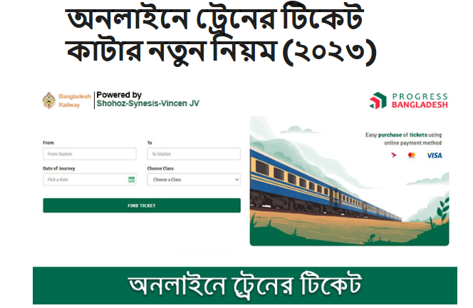
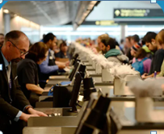
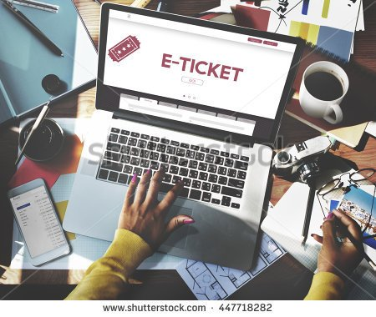
ই-টিকেটিং বাস , বিমান ও রেলওয়ে
ই- টিকেটিং ট্রেন
ই- টিকেটিং বিমান

Slide 11
দলগত কাজ
বাংলাদেশের অর্থনৈতিক অগ্রযাত্রায় ই-সার্ভিসের গুরুত্ব লিখ ।
ই-সার্ভিসের সুবিধা ও অসুবিধা লেখ।

Slide 12
মূল্যায়ন
১। ই-পুর্জি কী?
উত্তর
(ক) টাকা পয়সা (খ) ব্যাংক
(গ) আখ চাষীদের প্রাপ্ত বার্তা (ঘ) Online money
২। ই-স্বাস্থ্যসেবা কিভাবে পাওয়া যায়?
উত্তর
(ক) হাসপাতালে (খ) মোবাইলের মাধ্যমে
(গ) ডাক্তার ডেকে (ঘ) ব্যবস্থাপত্রে

Slide 13
মূল্যায়ন
একুশ শতকে এসে প্রযুক্তি মানুষকে কোন যুগ উপহার দিয়েছে?
উঃ তথ্য ও যোগাযোগ প্রযুক্তি যুগ।
বাংলাদেশে বিদ্যমান কয়েকটি গুরুত্বপূর্ণ ই-সার্ভিসের নাম বল।
উঃ এমটিএস, ই-পূর্জি, ই-পর্চা, ই-স্বাস্থ্যসেবা।
নিচের কোনটির সাহায্যে দ্রুত ও কম খরচে টাকা পাঠানো যায়?
উঃ ইলেকট্রনিক মানি ট্রান্সফার সিস্টেম (এমটিএস) -এর সাহায্যে।

Slide 14
বাড়ির কাজ
“ই-সার্ভিস হয়রানিমুক্ত সেবা নিশ্চিত করে” তাৎপর্য বিশ্লেষণ কর ।

Slide 15
ধন্যবাদ

